Slide 1
Travel thief problem

Slide 2
某个物品的边际收益
当把这个物品加入背包后，总收益的增量。（可以为负）
当把这个物品拿出背包后，总收益的减量。（可以为负）

Slide 3
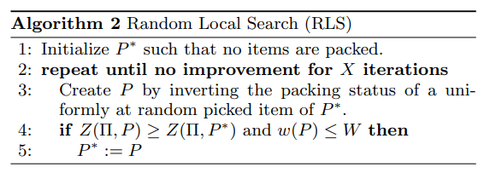
Random Local Search
Q: 如果每个物品的边际收益都是正的，没有退出机制？
A: 不用对此太多担心，因为每个物品的边际收益是动态变化的（由背包里所有物品共同决定）。虽然一个物品（记为A）添加进来的时候它的边际收益必然是正的，但是随着其他更有价值的物品加入，A的边际收益可能会变成负数。

Slide 4
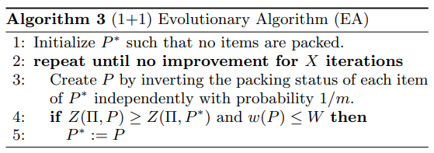
(1+1) Evolutionary Algorithm

Slide 5
实验效果
算例较小时， random local search和Evolutionary Algorithm结果几乎持平。
当算例较大时， random local search 比Evolutionary Algorithm效果好。

